Slide 1

Мастер-класс в формате
«Разговоры о важном»
Начын Мариана Маадыровна,
учитель русского языка и литературы МБОУ СОШ № 3 г.Чадана,
классный руководитель 5 «а» класса

Slide 2
Решение ситуации
3 мальчика жарким июльским днем пришли к речке, чтобы искупаться. Вдруг увидели, что тонут мальчик и девочка. Два мальчика, не раздумывая, …. Третий остался на берегу, испугавшись от случившегося.
Как поступили два мальчика?
Правильно ли они поступили?
Кто они?

Slide 3
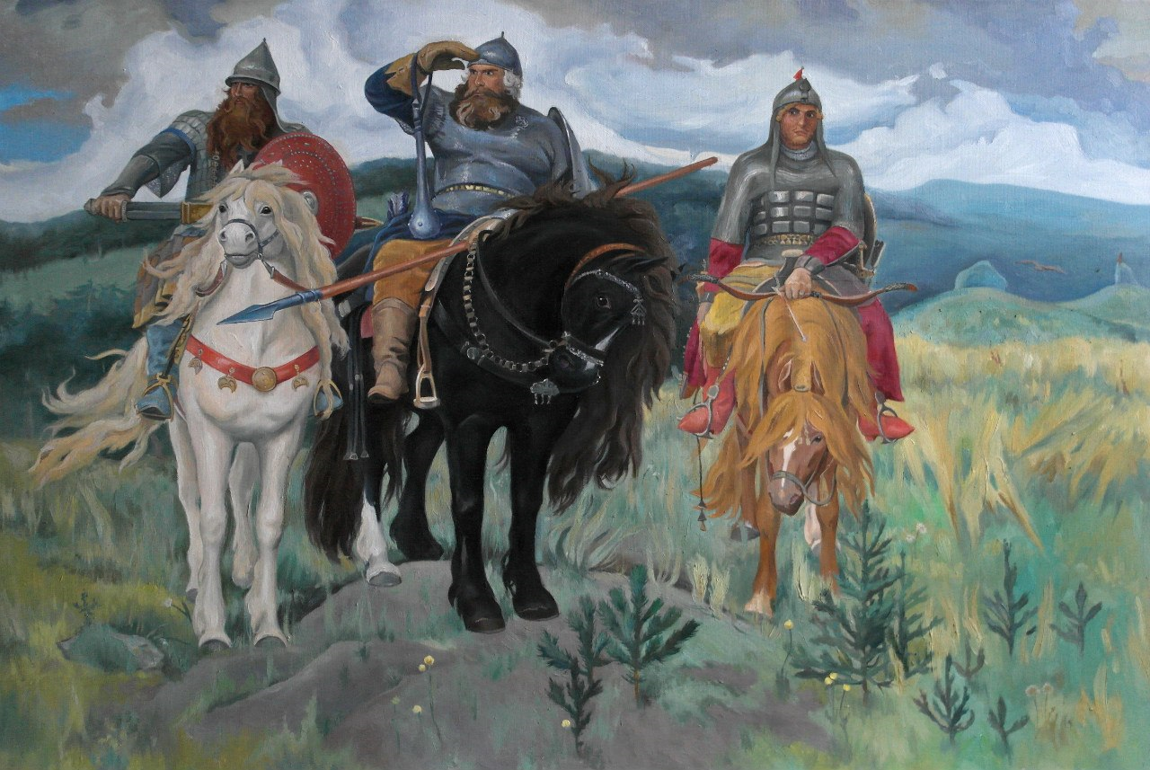
Виктор Михайлович Васнецов

Slide 4


Slide 5


Slide 6
День Героев Отечества
В России отмечается 9 декабря.
Был установлен в 2007 году.
Дань уважения героям, получившим высокие звания:
Герой Советского Союза,
Герой России,
Кавалер ордена Святого Георгия,
Кавалер ордена Славы.

Slide 7
Похожие праздники:
23 февраля - День защитника Отечества
9 мая - День Победы
29 июня - День партизан и подпольщиков в России,
22 июня - День памяти и скорби (день начала Великой Отечественной войны).

Slide 8

Звание Героя Советского Союза присвоено посмертно

Slide 9
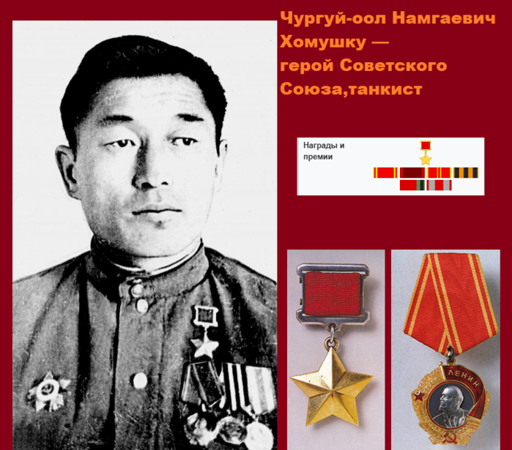

Slide 10
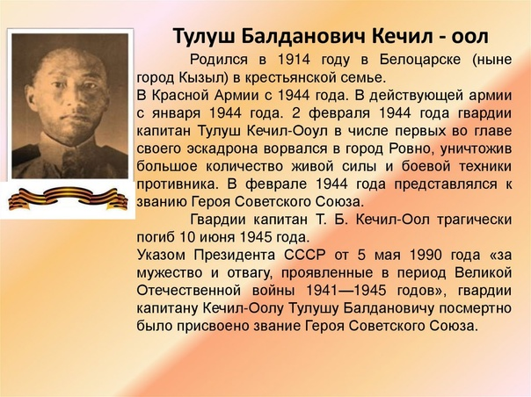
Звание Героя Советского Союза присвоено посмертно

Slide 11
Слово «герой»
пришло из Древней Греции,
«защитник», «хранитель».

Slide 12
В словаре С.И. Ожегова:
Герой – это выдающийся своей храбростью, доблестью, самоотверженностью человек, совершающий подвиги.
Подвиг – это самоотверженный героический поступок.
Героизм - совершение самоотверженного героического поступка или подвига.

Slide 13
Игра-тренинг
«Надпись на камне и песке»
Герой
Трус
мужественный,
стойкий,
самоотверженный,
решительный,
уверенный,
бескорыстный,
доблестный.
подлый,
лживый,
злобный,
равнодушный,
грубый,
завистливый,
мстительный.

Slide 14
Физминутка «Я часть великой Российской армии»
Пехота – шагает,
Матросы – плавают,
Летчики – летают,
Космонавты – взмываются вверх,
Подводники – ныряют,
Пулеметчики – стреляют,
Снайперы – попадают в цель.

Slide 15
Правила Героя:
Помогать людям, оказавшимся в беде.
Не бояться трудностей.
Быть примером для остальных.
Уметь находить выход из трудной ситуации и принять верное решение, попасть в цель, как снайперы.
Анализировать свои поступки, каждый прожитый день.
Работать над собой, развивать всё самое лучшее в себе, готовить себя к экстремальным ситуациям, к подвигу.

Slide 16

Ты Герой!

Slide 17

Рефлексия

